Slide 1


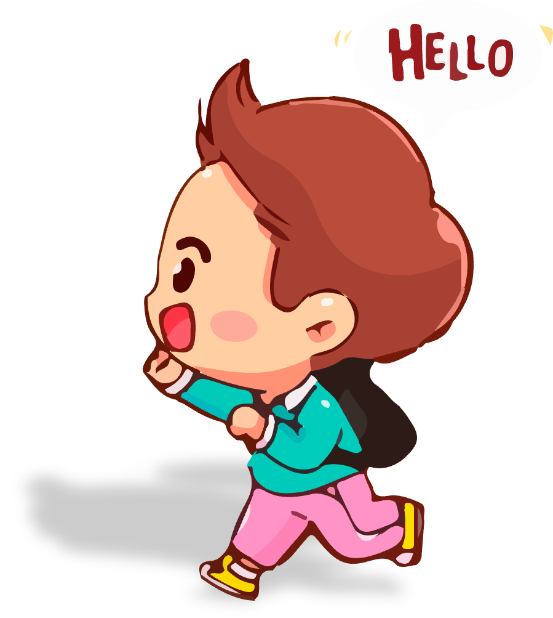

27
Ôn tập giữa học kì 2 (Tiết 1)

Slide 2
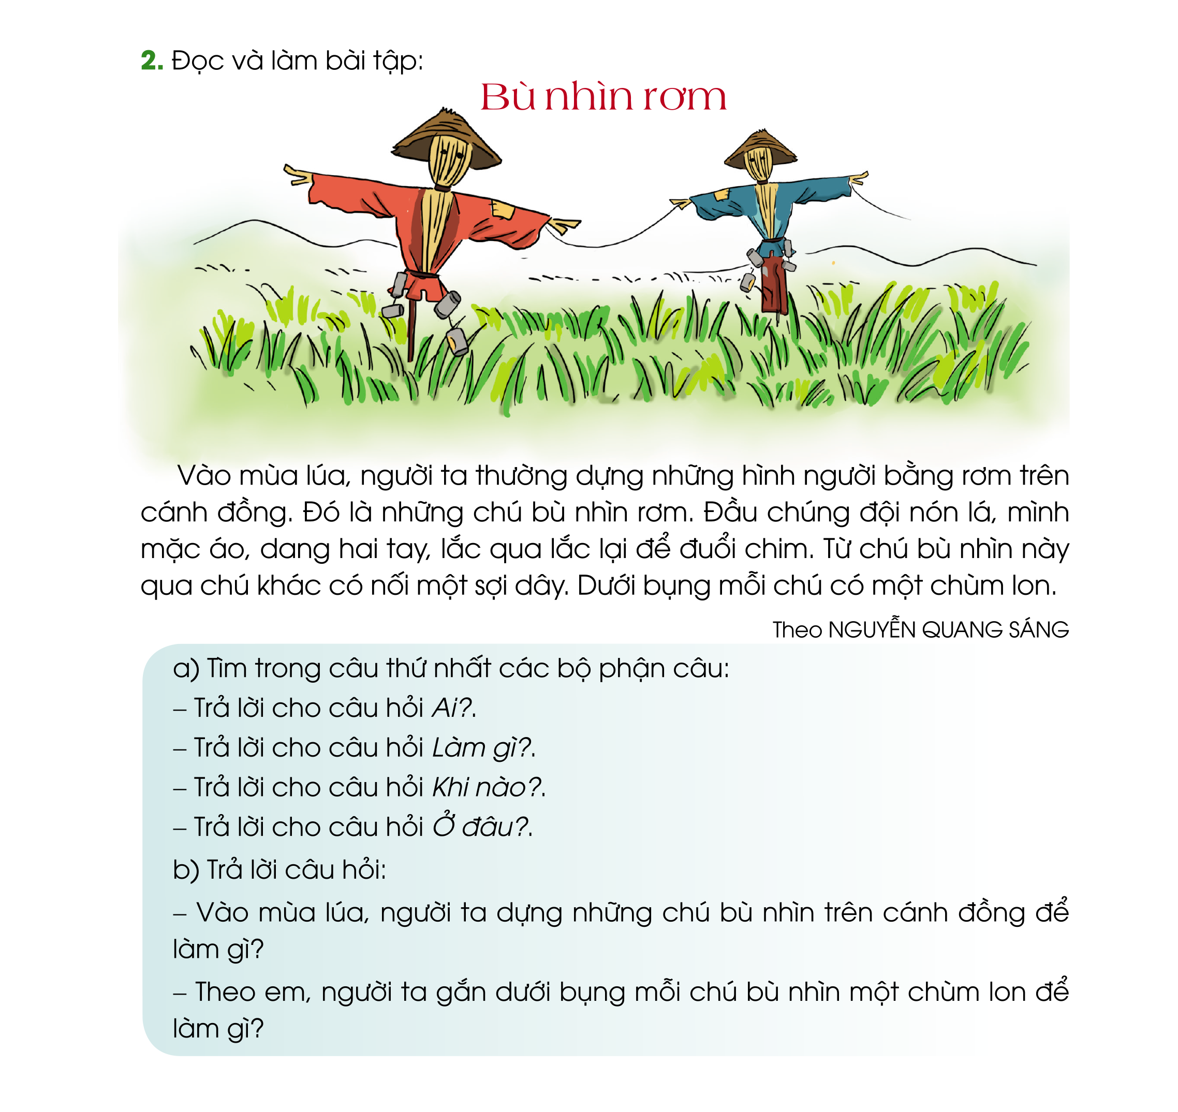
Tiếng Việt 3
Ôn tập
Giữa học kì 2
SGK trang 59

Slide 3

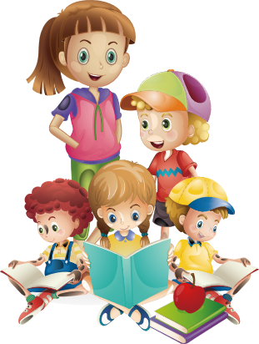

Slide 4


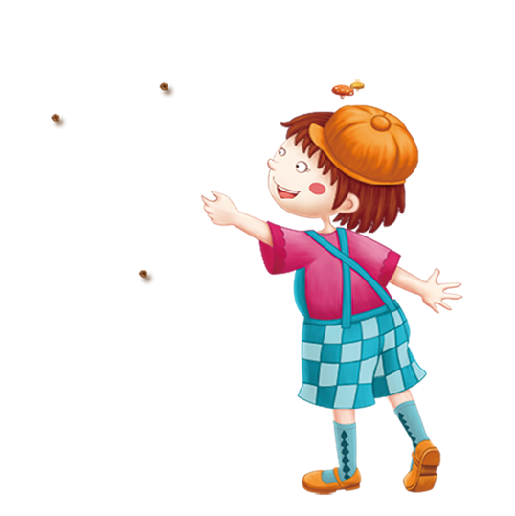
Khởi động
1. Bài thơ là lời của ai nói với ai? Chọn ý đúng:
a) Là lời của người sắp xa Việt Bắc nói với người dân Việt Bắc.
b) Là lời của người dân Việt Bắc nói với người sắp xa Việt Bắc.
c) Là lời của người dân Việt Bắc nói với nhau về quê hương.

Slide 5
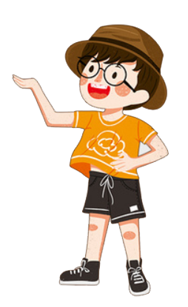
Khởi động
2. Tìm những hình ảnh đẹp về núi rừng Việt Bắc trong bài thơ.
Đó là các hình ảnh: rừng xanh hoa chuối đỏ tươi, đèo cao nắng ảnh, mơ nở trắng rừng, ve kêu rừng phách đổ vàng, rừng thu trăng rọi hoà bình.

Slide 6
Thứ … wgày … κáng … wăm 20 …
TΗĞng VΗİΙ
Ôn tập giữa học kì 2 (Tiết 1)

Slide 7
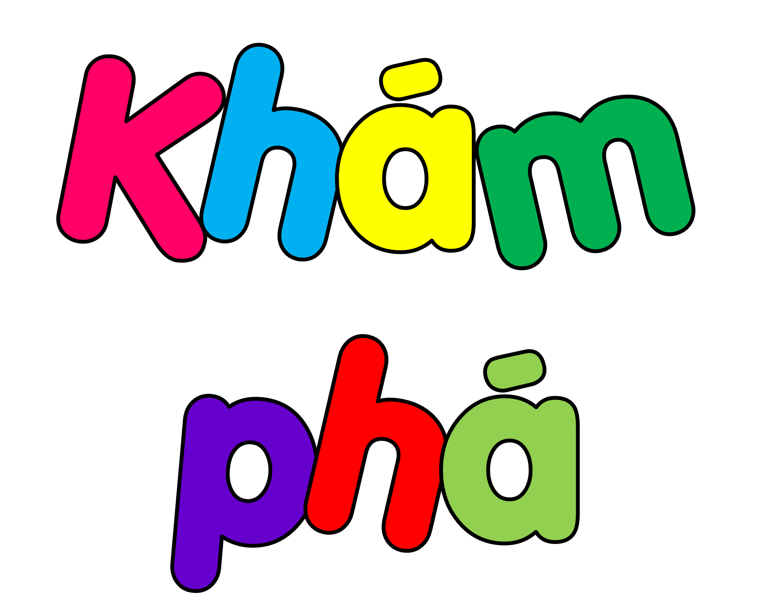

Slide 8
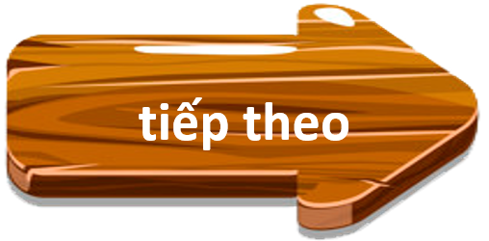
1. Ôn luyện tập đọc và học thuộc lòng.
Đọc một đoạn văn, đoạn thơ khoảng 70 - 75 tiếng hoặc đọc thuộc lòng một đoạn thơ (bài thơ) đã học
Ô cửa 1
Ô cửa 2
Ô cửa 3
Ô cửa 4
Ô cửa 5
Ô cửa 6

Slide 9

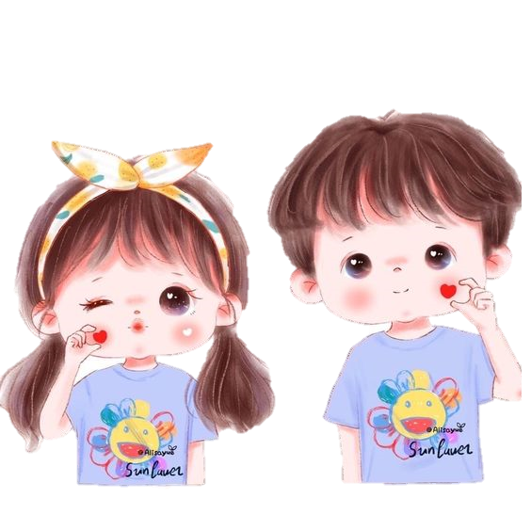
Đọc thuộc lòng bài: Trên hồ Ba Bể (khổ 1, 2 - trang 5)

Slide 10

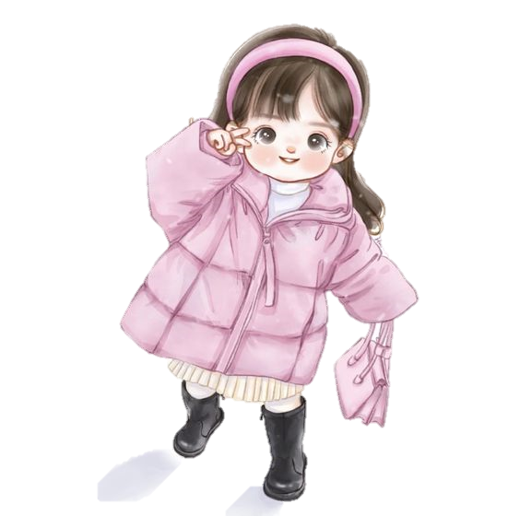
Đọc bài: Sông Hương (đoạn 2 trang 7)

Slide 11

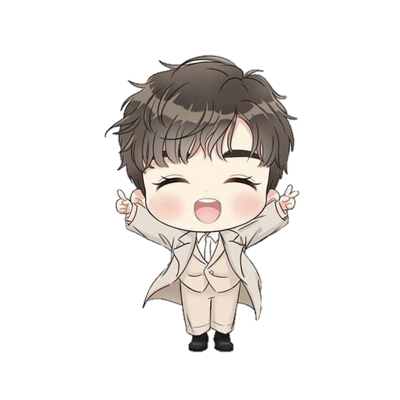
Đọc bài: Chợ nổi Cà Mau (đoạn 1 trang 10)

Slide 12
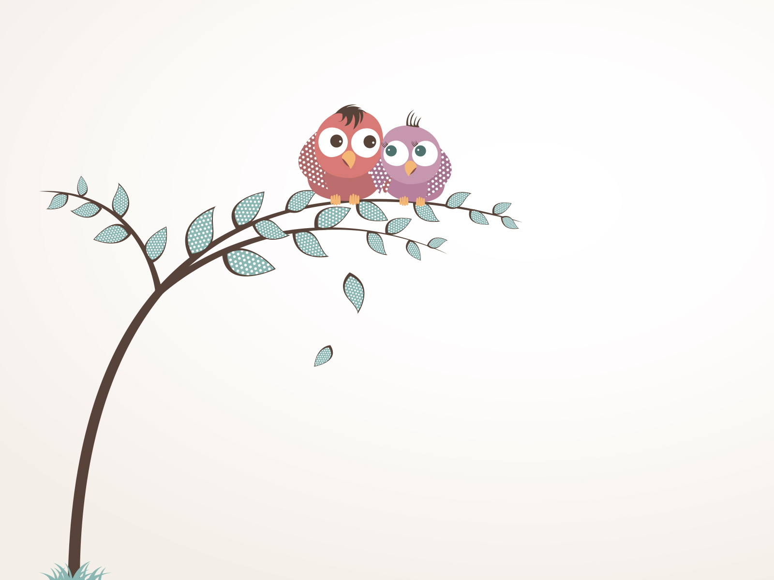
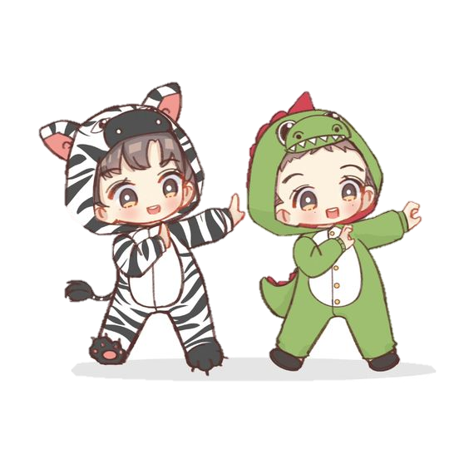
Đọc bài: Sự tích thành Cổ Loa (đoạn 3 trang 15 )

Slide 13

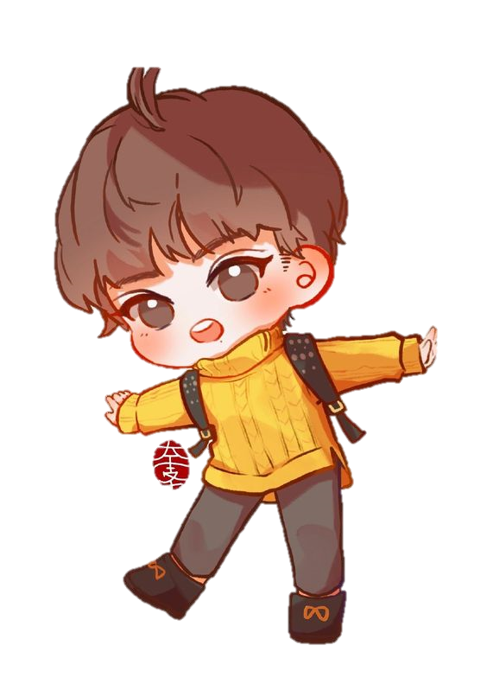
Đọc thuộc lòng bài:
Sông quê
(khổ 1, 2, 3 trang 18 )

Slide 14

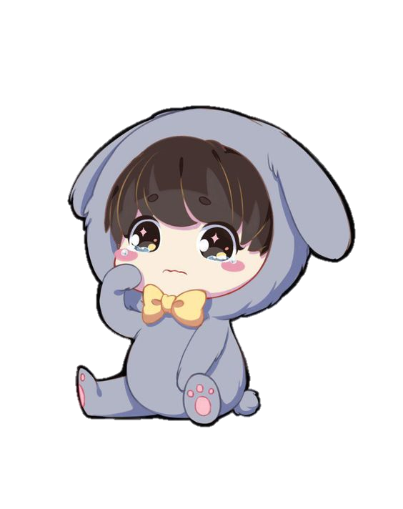
Đọc bài: Phép màu trên sa mạc
(đoạn 1 trang 27)

Slide 15

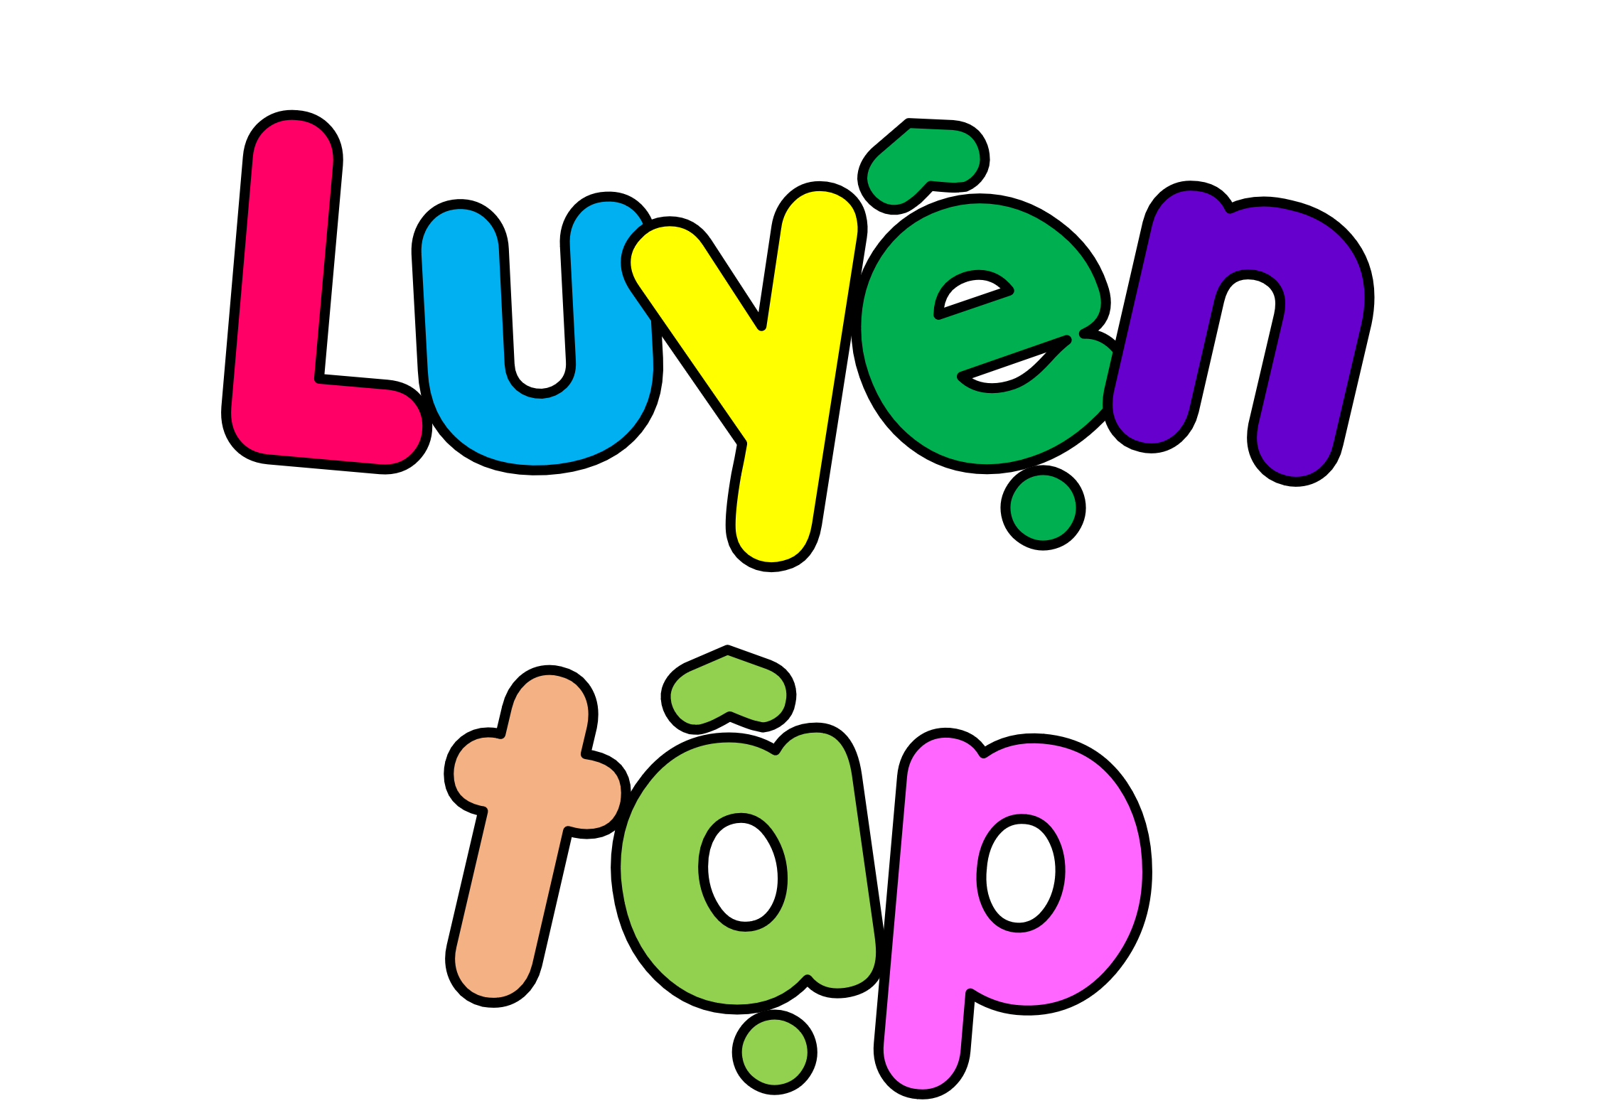


Slide 16
2. Đọc và làm bài tập.
BÙ NHÌN RƠM
Vào mùa lúa, người ta thường dựng những hình người bằng rơm trên cánh đồng. Đó là những chú bù nhìn rơm. Đầu chúng đội nón lá, mình mặc áo, dang hai tay, lắc qua lắc lại để đuổi chim. Từ chú bù nhìn này qua chú khác có nối một sợi dây. Dưới bụng mỗi chú có một chùm lon.
Theo Nguyễn Quang Sáng
1
Đọc bài

Slide 17

Trả lời câu hỏi
a) Tìm trong câu thứ nhất các bộ phận câu:
- Trả lời cho câu hỏi Ai?
người ta – chỉ người trồng trọt nói chung
- Trả lời cho câu hỏi Làm gì?
dựng những hình người bằng rơm
- Trả lời cho câu hỏi Khi nào?
Vào mùa lúa
- Trả lời cho câu hỏi Ở đâu?
trên cánh đồng

Slide 18
Trả lời câu hỏi
b) Trả lời cho câu hỏi:
- Vào mùa lúa, người ta dựng những chú bù nhìn trên cánh đồng để làm gì?
- Vào mùa lúa, người ta dựng những chú bù nhìn trên cánh đồng để đuổi chim.
- Theo em, người ta gắn dưới bụng mỗi chú bù nhìn một chùm lon để làm gì?
- Theo em, người ta gắn dưới bụng mỗi chú bù nhìn một chùm lon để khi có gió, lon va vào nhau, phát ra tiếng kêu đuổi chim.

